Slide 1
C++和Java的 lambda表达式机制
刘佳盼 17307130113
王昊 17307130027
王茹 17307130285
有时间的话我会换个PPT模板

Slide 2
目录
Lambda演算
Lambda in C++
Lambda in Java
总结
参考资料

Slide 5
Java 8 buff——lambda表达式
表达能力提升，更简洁；
流线化 + API = 并行处理；
lambda表达式带来的其他其他buff。

Slide 6
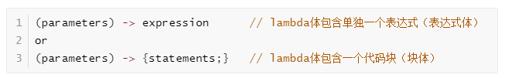
语法
操作符：->
用法：
参数 + 操作符 + lambda体

Slide 7
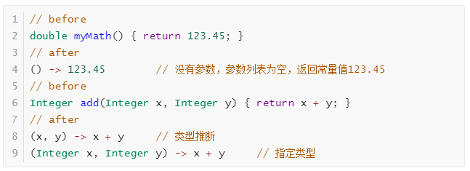
语法——表达式体
Interger z = (Interger x, Interger y) -> x + y;

Slide 8
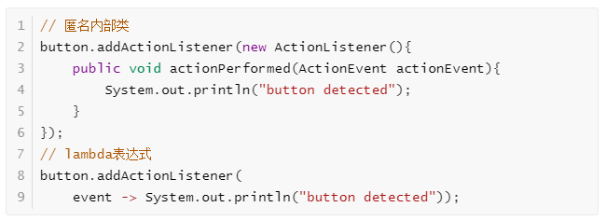
语法——作为参数传递

Slide 9

语法——块体

Slide 10
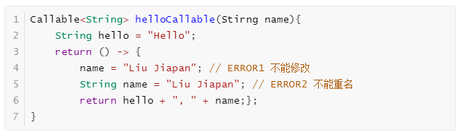
变量捕获
lambda表达式可以获取或设置其外层类的实例或静态变量的值，以及调用其外层类定义的方法
具有final或者effectively final语义

Slide 11
匿名内部类？

Slide 12
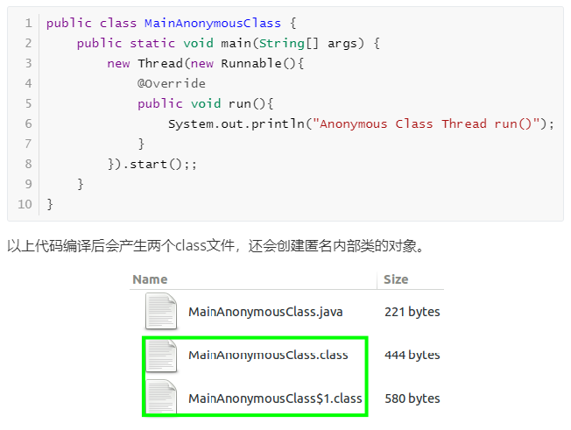
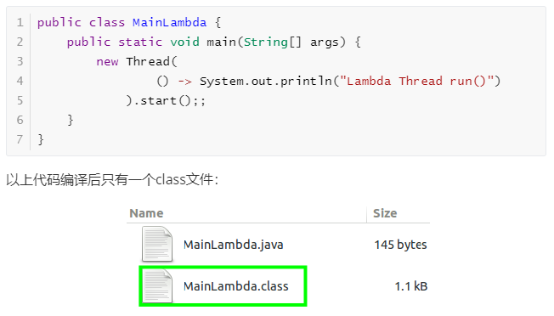
不是匿名内部类
Lambda表达式
匿名函数类

Slide 13
函数式接口
1. 代码简洁。函数式编程写出的代码简洁且意图明确，使用stream接口让你从此告别for循环。
2. 多核友好。Java函数式编程使得编写并行程序从未如此简单，你需要做的就是调用一下parallel()方法。

Slide 14
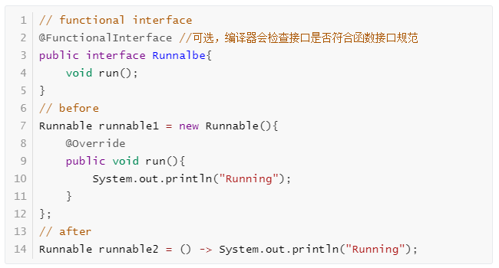
函数式接口与lambda表达式

Slide 15
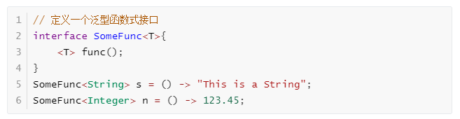
泛型函数式接口

Slide 16
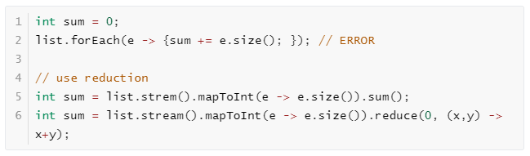
变量捕获——闭包
Capture-by-value
Parallel

Slide 17
Lambda in Java
在Java中，
Lambda表达式有函数式接口、变量捕获和类型推断机制的支撑；
提供更强大的并行处理功能。

Slide 18
总结

Slide 19
参考资料
[1]
[x] Java 8编程参考官方教程（第9版）
[x] 深入理解Java函数式编程和Streams API
[x] The Java® Language Specification
[x] Java 8 Lambdas, Richard Warburton
[x] Beginning Java 8 Language Features, Kishori Sharan
[x] http://cr.openjdk.java.net/~briangoetz/lambda/lambda-state-final.html

